Slide 1
VOID
Casper, merlin, Quinto, Tijmen, en UBBO

Slide 2

INHOUDSOPGAVE
Pars pro toto
Uitleg concept
One page design
User testing
Sprint Tijdlijn
Game spelen
Leer process
Feedback

Slide 3
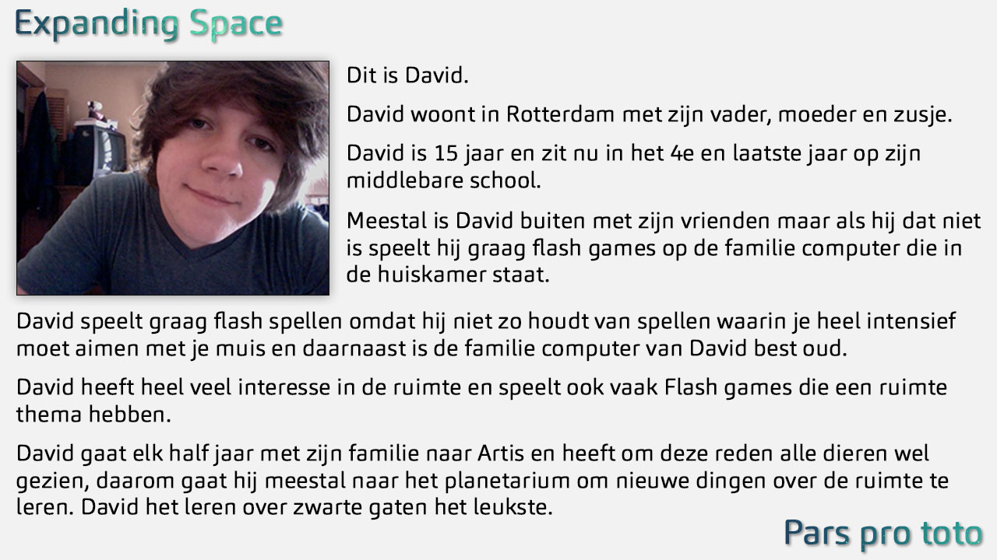
Pars pro toto
David
15 jaar oud
Flash spellen
Ruimte
Gaat elk jaar naar artis en wilt graag verandering.

Slide 4
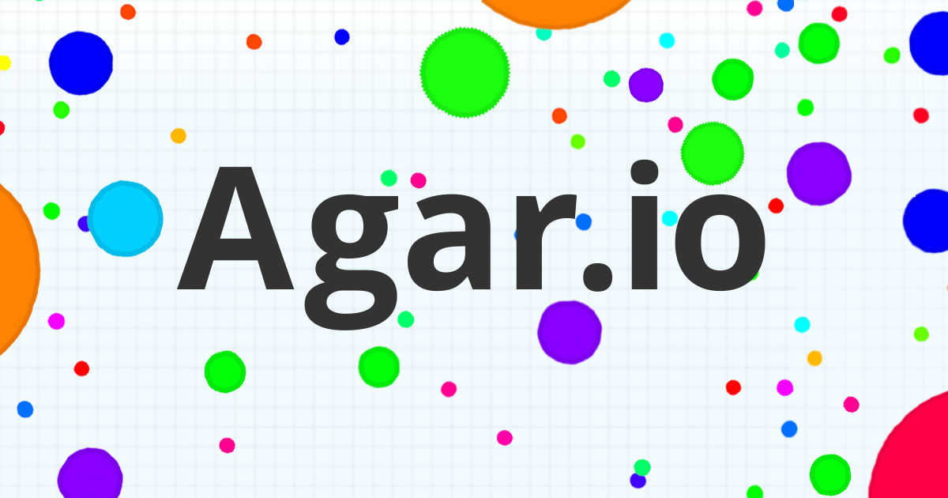
Uitleg concept
Bekend spel bij minderjarige
Makkelijk op te pakken en te begrijpen
Korte duur

Slide 5
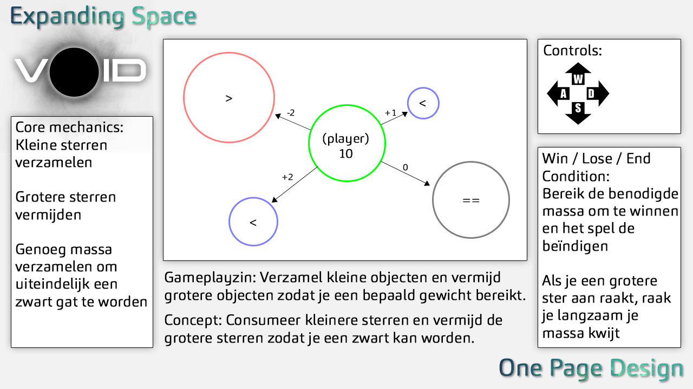
ONE page design
Gameplayzin: Verzamel kleine objecten en vermij grotere objecten zodat je een bepaald gewicht bereikt.
Concept: Consumeer kleinere sterren en vermijd de grotere sterren zodat je een zwart gat wordt

Slide 6
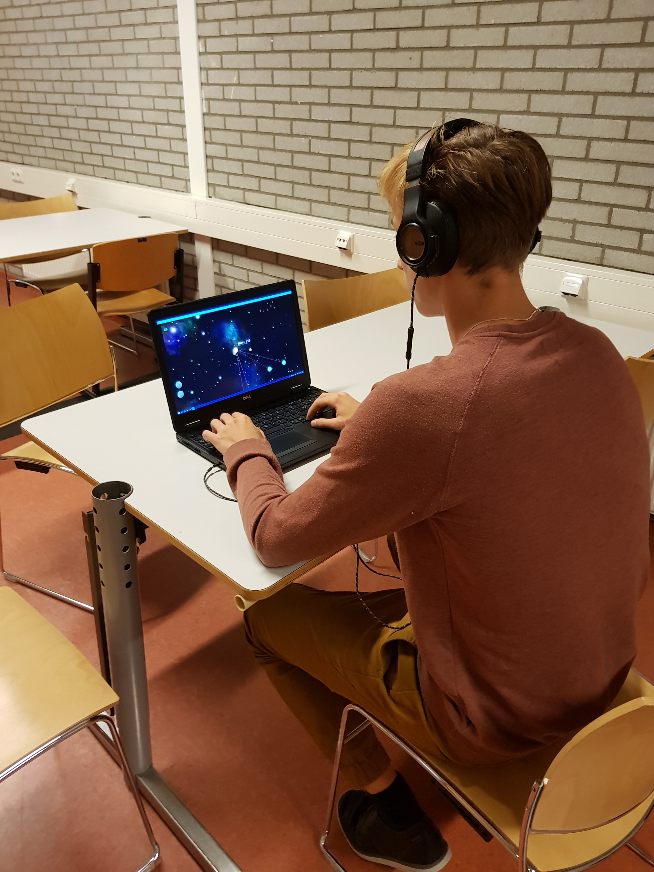
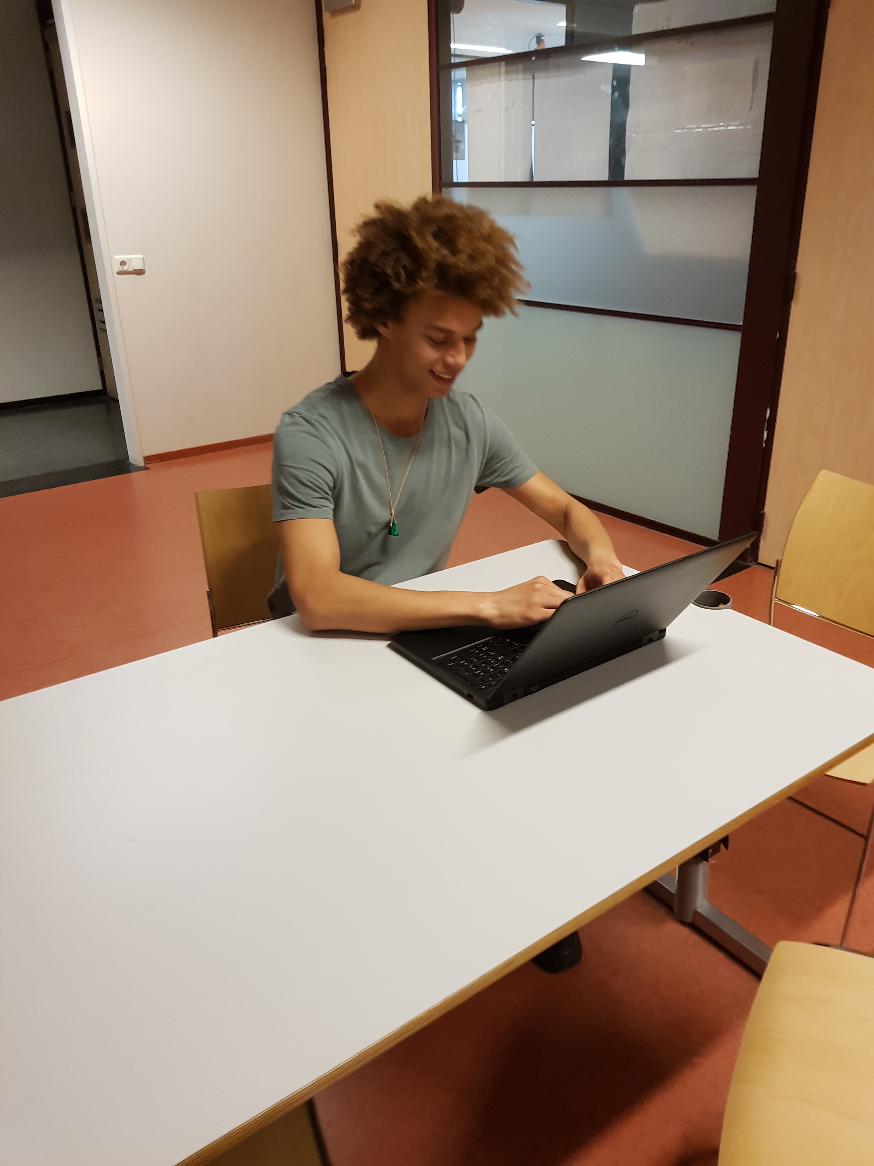
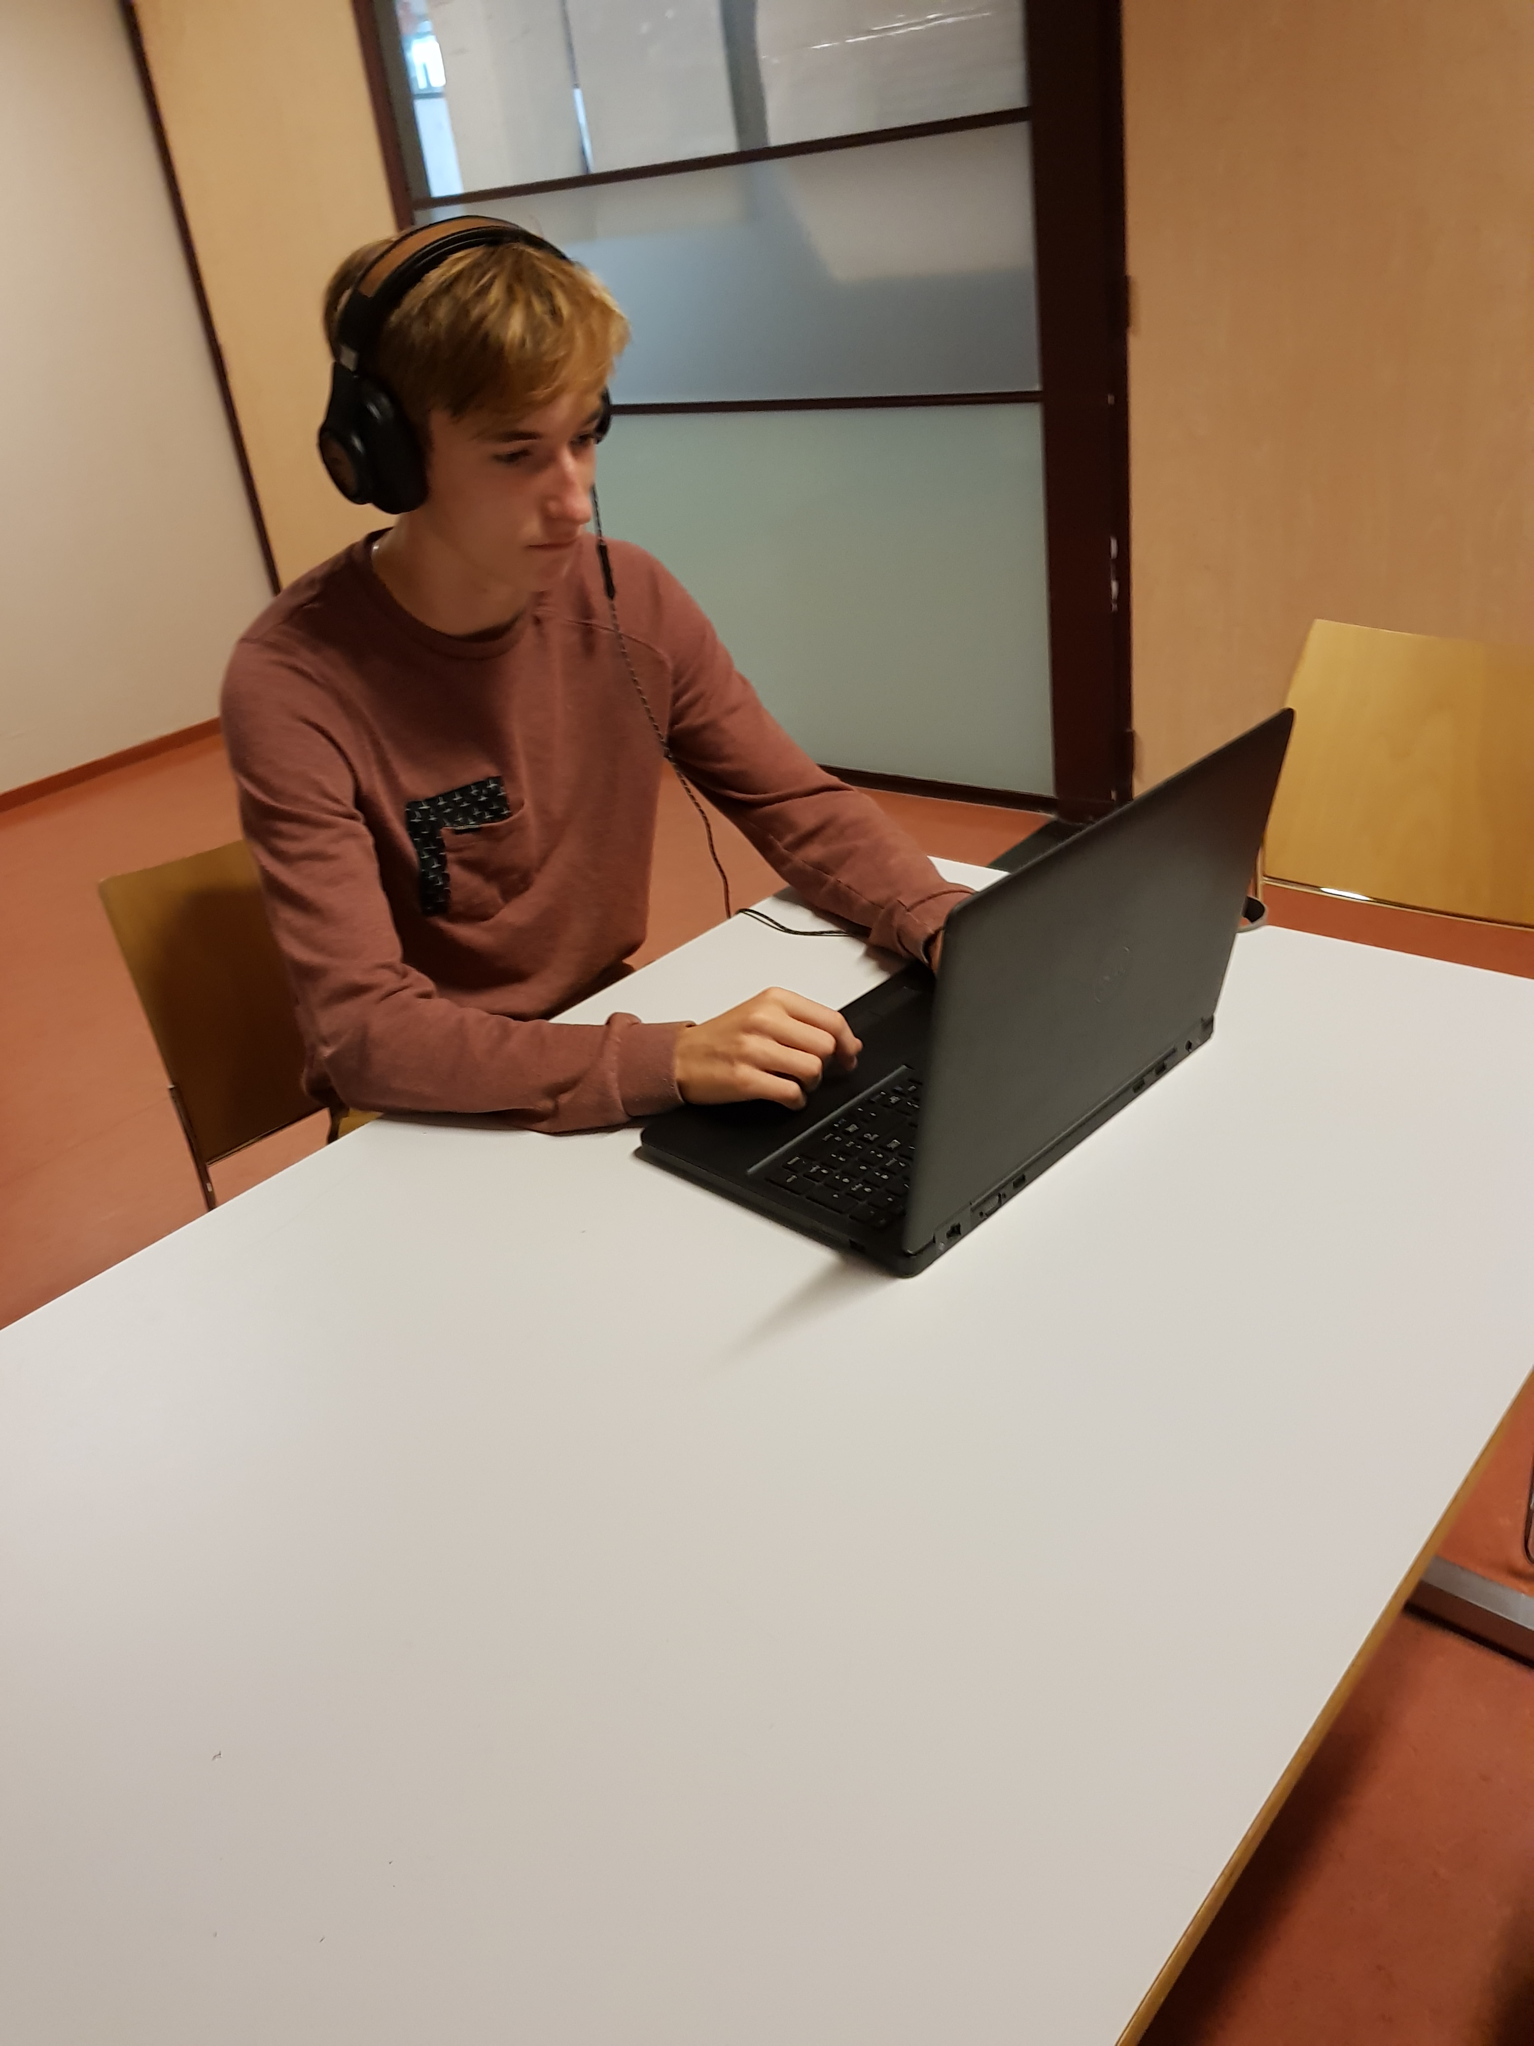
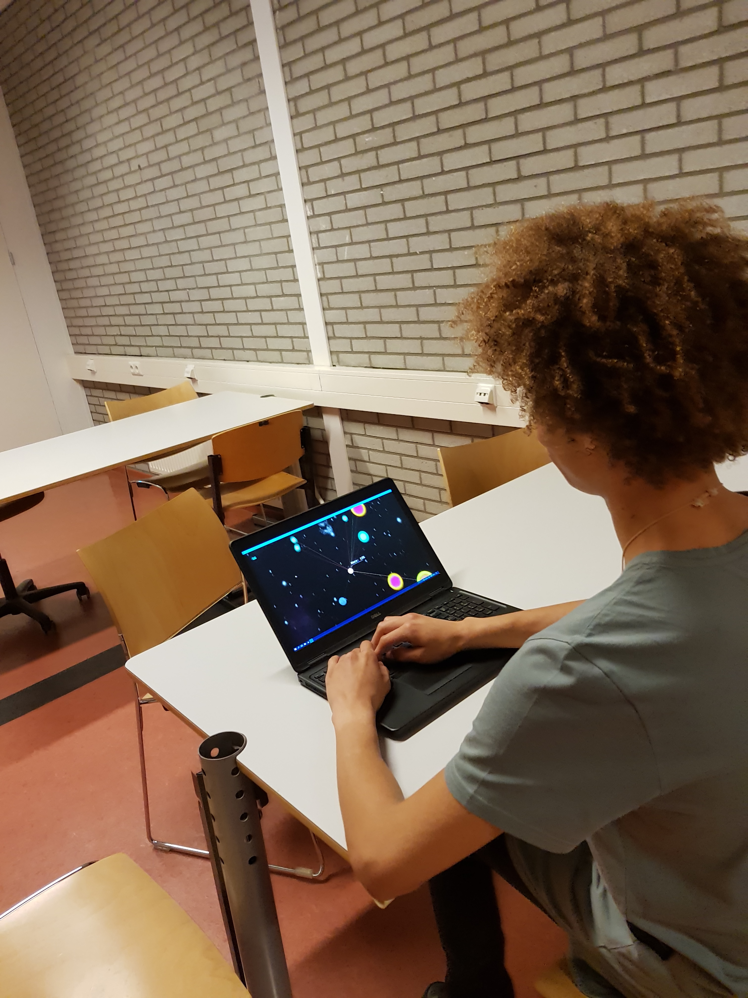
User testing
Veel interessante feedback
Enemy indicators
Plat gevoel
Doel
Karige info

Slide 7
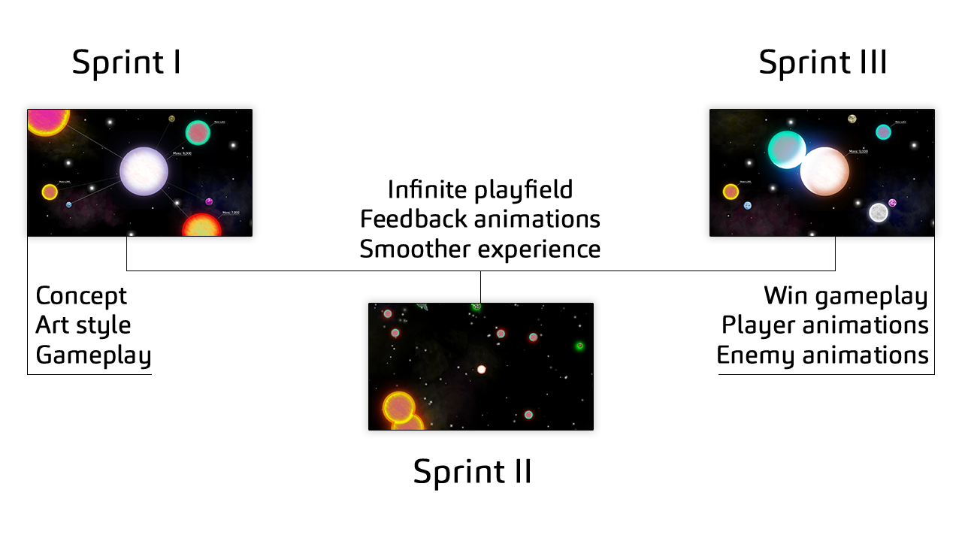
Sprint tijdlijn

Slide 8

Game spelen

Slide 9

Leer process
Concept tot product
Onderzoek
Flexibiliteit
Software
Agile

Slide 10

Feedback?

